Slide 1
libcxx，libcxxabi，llvm-libunwind， tinytoml申请从epol迁移到openEuler-22.03-LTS-Next评审材料
作者：王泽鸿， 陈竑宇
日期：2023/3/6

Slide 2
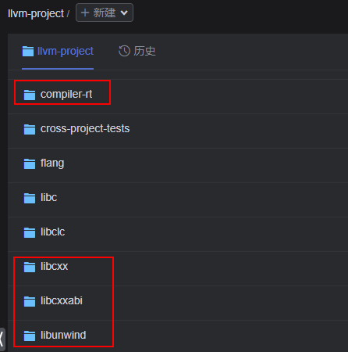
一、软件功能
llvm-libunwind：该项目的主要目标是定义一个可移植且高效的 C 编程接口 (API) 来确定程序的调用链。包括4方面功能，分别是异常处理，调试器，introspection，efficient setjmp()
libcxx：LLVM项目的C++标准库的实现
libcxxabi： libc++和libc++ ABI项目提供了C++标准库的标准一致性和高性能实现，包括对C++11和C++14的完全支持。
以上3款软件主要由编译器使用。
二、补充原因
（1）对llvm的完整支持可以提升用户的体验，llvm支持C/C++需要3个库，分别是libcxx，libcxxabi，libunwind，在llvm-project项目中与llvm同级别路径下，社区活跃度很高，与llvm版本发布节奏相同。
（2）参考fedora社区，对以上3个库均已发布

Slide 3
三、依赖关系：
libcxx无依赖软件
libcxxabi依赖libcxx
llvm-libunwind依赖llvm，openEuler:llvm已发布LTS版本
对其他软件无依赖
四、引入价值：
libcxx，libcxxabi，llvm-libunwind可提供c++标准库实现和栈功能，补充后可为用户提供更完整的功能支持。
五、软件成熟度：
libcxx，libcxxabi，llvm-libunwind都是成熟期软件，在llvm社区llvm-project项目中维护，目前没有漏洞。
六、维护策略：
架构清晰，功能简单，openEuler社区小包，自维护，由问题触发，引入owner负责修复推送。

Slide 4
七、打包质量
源码来自于llvm社区，没有修改
（1）社区未报出相关漏洞
（2）每个软件都有测试套
Notes:
所有失败用例均已分析，非后期引入问题，为开源软件问题

Slide 5
tinytoml软件分析
软件介绍：
toml配置语言作为一种流行通用的语言，当前提供一种轻量简单的解析工具。tinytoml作为一个解析工具开源软件，轻量高效。
tinytoml已经通过社区测试，以及自测试，目前超过17000用例均已经通过测试，并且进行持续集成监控。
软件评估：
tinytoml 自2014年创建，2018年发布 release 版本，总代码量95k，其中大部分为第三方组件 gtest 代码，核心代码量3.5k，rpm包大小998kb。
社区主创现居日本，贡献核心代码。
社区总计128个提交，fork 29次。
社区路标版本，质量好，软件成熟稳定。
成本方面：
通过API解析得到一个数据结构，并对数据结构进行查询访问，逻辑简单，耦合度低，维护成本低。
依赖软件：
无依赖软件
引入价值及目标：
toml是一种比较流行的语言，tinytoml作为一款轻便的toml文件的解析工具，被广泛应用于toml格式的配置文件解析。
tinytoml已经通过多个版本选型及质量加固测试，已经通过了规模应用，质量稳定，维护成本低，引入可以满足绝大多数开发者的开发诉求。
由于客户诉求逐步变多，软件投入度以及维护支持要求变高，epol已经无法满足当前诉求，所以申请在openEuler22.03-LTS openEuler24.03-LTS版本迁移到的everything目录，提升质量以及维护支持，以及开箱即用的体验效果。
维护策略：
openEuler社区小包，Compiler SIG组自维护，由问题触发，由软件owner陈竑宇负责修复及推送。

Slide 6
THANKS

